Slide 1
空側作業_無線電使用程序與方式
主講人：金門機場管制臺
日 期：109年5月29日

Slide 2
簡報大綱
一、前言
二、裝備檢查
三、無線電術語
四、無線電範例
五、跑滑道等待位置

Slide 3


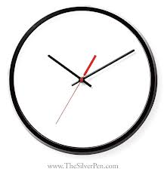

一、前言
  為什麼要了解溝通？
事
人
時
地

Slide 4
溝通程序與內容-1
好的溝通者
審慎的傾聽
有效的表達
標準的程序

Slide 5
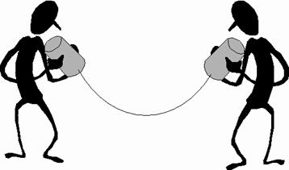
溝通程序與內容-2
發話重點
呼叫誰-我是誰-在哪裡-怎麼走-到哪裡-做什麼-多久

Slide 6
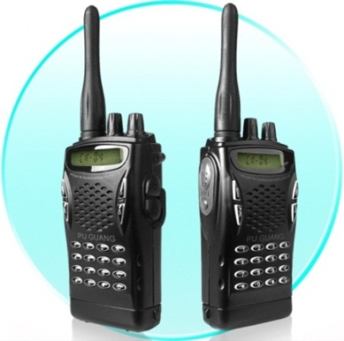
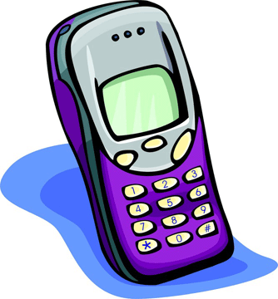

溝通程序與內容-3
溝通管道
無線電、電話
燈光信號：無線電故障時，閃爍
跑道或滑行道燈，警示脫離跑道

Slide 7
二、裝備檢查
1.上場面先前檢查無線電是否堪用及電量足夠否
2.攜帶手機以備不時之需(塔臺電話：313882)

Slide 8
無線電通話程序要旨
航空器在地面活動時機動性不如車輛，航空器駕駛艙內看地面活動之能見度受限制遠不如車輛。
因此當車輛作業接近航空器時應提高警覺，遵守所有機場作業程序及航管指示。
所有無線電使用者應使用正確無線電通話術語，所有車輛駕駛人於活動區持續守聽守觀是很重要的，除了能接受塔台進一步航管指示外並且能夠明瞭其他航情之動態、意向，因此能減少衝突之危險。

Slide 9
無線電發話技巧-1
正確無線電發話技巧
是傳遞訊息清楚、滿意被接收之保證！
發話技巧:
一、於發射無線電前監聽波道，以免干擾其他 單位之無線
電發話。
二、熟悉正確無線電操作技巧。
三、以正常語調，清晰發話。
四、保持每分鐘100字平穩速度發話。如發話 內容需對方
抄寫則發話需再慢些。

Slide 10
無線電發話技巧-2
五、發話音量固定。
六、如發話內容中含有數字時，於數字前後發話稍停頓有
助瞭解。
七、為保證發話訊息完整傳遞，發話前應按 下無線電發射
按鈕，按住不放直至訊息傳遞完畢。
無線電操作注意事項
無線電發話程序中無線電發射按鈕卡住是惱人且具潛在危機之情況！
操作者應於發話完畢確定按鈕已完全釋放，且將麥克風放置妥當，以防止麥克風按鈕意外被觸動。
注意平時裝備之保養(電池電力)與測試制度。

Slide 11
三、無線電術語-1
語文：英文、中文
0 | 1 | 2 | 3 | 4
零/洞 | 一/么 | 二/兩 | 三 | 四
zero | one | two | three/tree | four/fower
5 | 6 | 7 | 8 | 9
五 | 六 | 七/拐 | 八/叉 | 九/勾
five/fife | six | seven | eight | nine/niner

Slide 12
三、無線電術語-2
A | B | C | D | E | F | G
Alfa | Bravo | Charlie | Delta | Echo | Foxtrot | Golf
H | I | J | K | L | M | N
Hotel | India | Juliett | Kilo | Lima | Mike | November
O | P | Q | R | S | T | U
Oscar | Papa | Quebec | Romeo | Sierra | Tango | Uniform
V | W | X | Y | Z
Victor | Whiskey | X-ray | Yankee | Zulu

Slide 13
三、無線電術語-3
駕駛員第一次呼叫時應:
報告車輛識別呼號
說明所在位置
欲前往之目的地，必要時加上需要之路徑。
塔臺，xxx (車輛)現在位於海側，請求通過24環場道
xxx(車輛) 同意通過24環場道(xxx同意所請)
塔臺， xxx(航機)現在9號機坪，請求由N滑行道進入4號機坪
塔臺：xxx(拖車) 許可先後推

Slide 14
四、無線電範例-1
      B28011(臺勤拖車)-塔臺
      塔臺，B28011
      B28011，塔臺，請講
      B28011在3號BAY，請求拖至9號BAY
      B28011，許可先後推
      ROGER，B28011，許可先後推
      塔臺，B28011完成後推，請求拖至9號BAY
      B28011許可經由N拖至9號BAY
      ROGER，B28011許可經由N拖至9號BAY
      ※※等待回應(塔臺可能正忙)

Slide 15
四、無線電範例-2
塔台〈XX地面管制〉，消防車1號。
消防車1號，塔台，請講。
消防車1號在新待命點，請求由N滑行道，至消防班。
消防車1號〈可以通行〉 /〈稍待〉。
消防車1號〈可以通行〉 /〈稍待〉。
塔台消防車1號，已至消防班。
消防車1號，塔台抄收。
* 請練習由 機坪回 消防隊之對話

Slide 16
五、跑滑道等待位置
飛航規則第二條
  五十六、操作區：機場內供航空器起飛、降落及滑行之區域，但不包括停機坪。
  六十五、跑道等待位置：除非塔臺許可外，滑行之航空器或車輛應停止並等待之指定位置。跑道等待位置距離跑道相等隔之位置(60公尺)。

Slide 17
無線電通訊範例-4
術語歸納：
呼號
位置、意向
正確複誦指示
到達脫離報告
*再次觀察後通行，有疑問先詢問再行動！

Slide 18
熟諳機場作業規定
救消作業規定
機場車輛行駛規定
夜間作業規定
低能見度作業規定
機場燈光系統

Slide 19
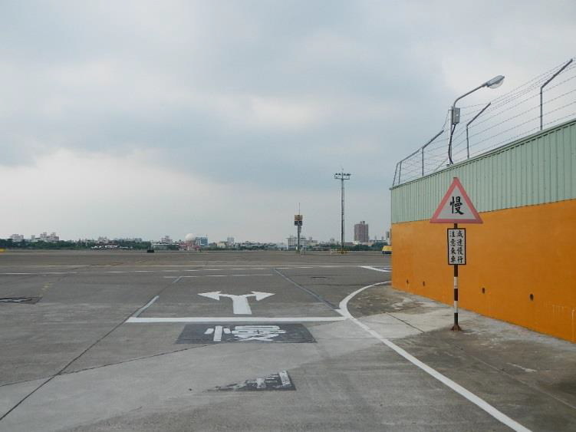
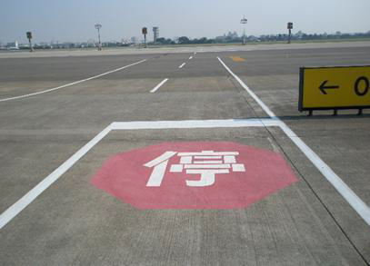
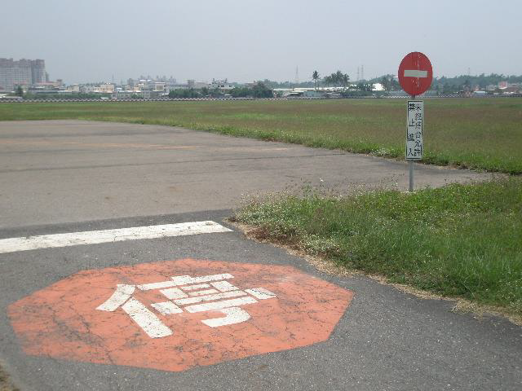
停聽看：減速或停等線

Slide 20
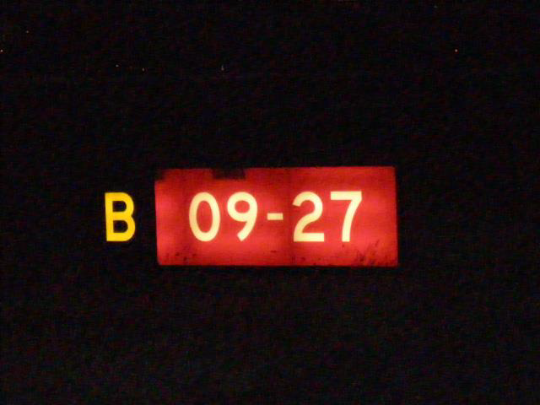
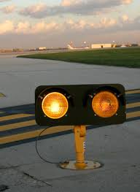
跑道警戒燈
(Runway Guard Lights)
強制性指示牌---必須經塔臺授權始可進入跑道
跑道名稱指示牌
(Runway Designation Signs)

Slide 21
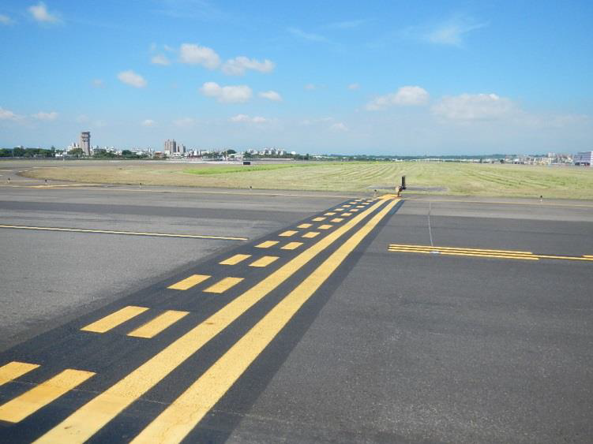
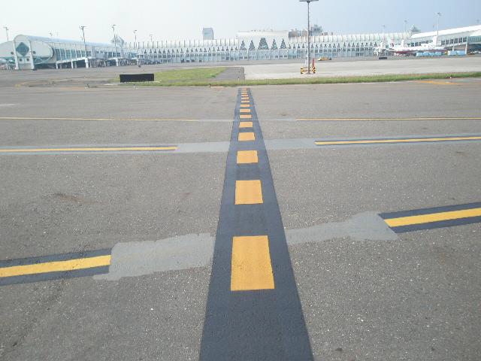
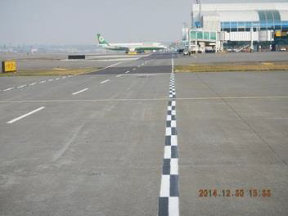
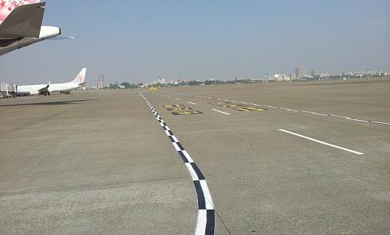

Slide 22

問題與討論

Slide 23
報告結束
謝謝大家！

